Slide 1
Интеллектуальная викторина

Slide 2
Вопросы по литературе

Slide 3
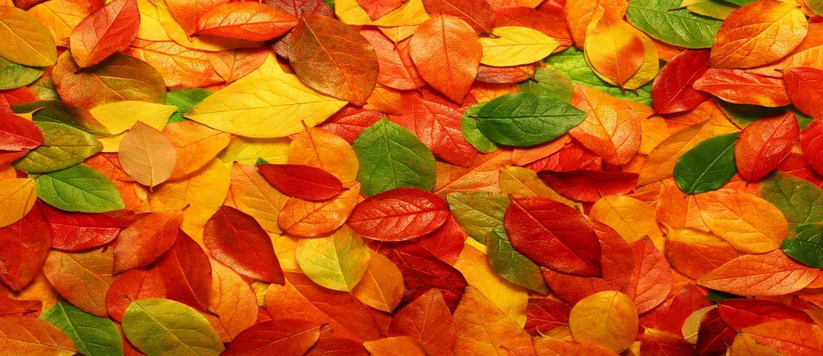
Вопрос № 1. А какие краски осени можете назвать вы?
В стихотворении И. А. Бунина «Листопад», очень ярко и красочно описана картина осенней природы:
Лес, точно терем расписной, Лиловый, золотой, багряный, Веселой, пестрою стеной Стоит над светлою поляной.

Slide 4
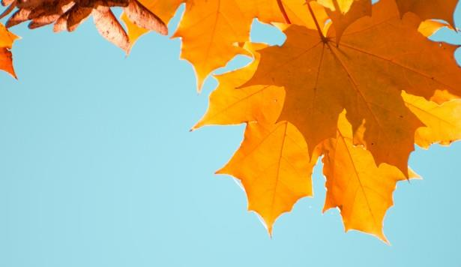
Вопрос № 2. Назовите автора этих поэтических строчек
Эта поэтесса написала очень много стихов для детей. Все знают такие, например, её строчки:
Уронили мишку на пол,
Оторвали мишке лапу.
Все равно его не брошу —
Потому что он хороший.
А вот её стихи об осени:
Осень листья рассыпает — Золотую стаю. Не простые, золотые Я листы листаю.
Залетело на крыльцо Золотое письмецо. Я сижу, читаю…
Агния Львовна Барто

Slide 5
Вопрос № 3. назовите имя поэта. Как называется троп, который используется в первой строчке отрывка?
Из всех времён года этот поэт более всего любил осень. Именно этому времени года поэт посвятил удивительные строки:
Унылая пора! Очей очарованье! Приятна мне твоя прощальная краса — Люблю я пышное природы увяданье, В багрец и в золото одетые леса, В их сенях ветра шум и свежее дыханье, И мглой волнистою покрыты небеса, И редкий солнца луч, и первые морозы, И отдаленные седой зимы угрозы.
Перифраза
Александр Сергеевич Пушкин

Slide 6
Вопрос № 4. Какое событие отмечал А.С. Пушкин 19 октября и почему этот день был так важен для поэта?
19 октября – День Царскосельского лицея, в котором Пушкин учился 6 лет. Он один из первых выпускников Лицея. Среди его однокашников декабрист И.И. Пущин, поэты А. Дельвиг и В. Кюхельбекер, дипломат князь А. Горчаков, мореплаватель адмирал Ф. Матюшкин и другие талантливые люди своего времени. Для поэта лицей стал местом, где он приобрёл лучших друзей, где сформировалась его личность и проявился поэтический талант

Slide 7
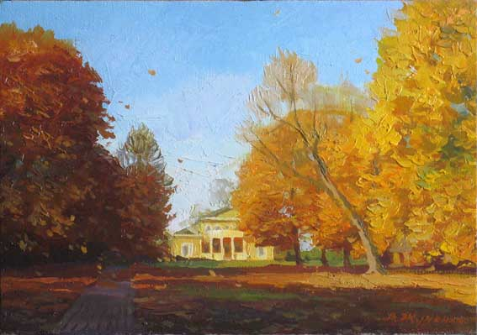
Вопрос № 5. назовите имя этого поэта
Этот поэт родился 15 октября ровно 200 лет назад. Он так описал осень в своём одноимённом стихотворении:
Листья в поле пожелтели, И кружатся, и летят; Лишь в бору поникши ели Зелень мрачную хранят. Под нависшею скалою Уж не любит меж цветов Пахарь отдыхать порою От полуденных трудов. Зверь отважный поневоле Скрыться где-нибудь спешит. Ночью месяц тускл и поле Сквозь туман лишь серебрит.
Михаил Юрьевич Лермонтов

Slide 8
Вопрос № 6. назовите имя этого поэта. Как называется троп, который используется в первой строчке отрывка?
Все помнят замечательные строчки ещё одного русского поэта:
Есть в осени первоначальной Короткая, но дивная пора — Весь день стоит как бы хрустальный, И лучезарны вечера... Пустеет воздух, птиц не слышно боле, Но далеко еще до первых зимних бурь И льется чистая и теплая лазурь На отдыхающее поле...
Инверсия
Фёдор Иванович Тютчев

Slide 9
Вопрос № 7. какое средство художественной изобразительности использует здесь поэт?
Замечательный поэт XIX века А.А. Фет нарисовал в одном из своих стихотворений совсем другую картину осени:
Задрожали листы, облетая, Тучи неба закрыли красу, С поля буря ворвавшися злая Рвет и мечет и воет в лесу…
ОЛИЦЕТВОРЕНИЕ
Афанасий Афанасьевич Фет

Slide 10
Вопрос № 8. назовите имя этого поэта и название стихотворения, отрывок которого приведён.
Ещё один русский поэт XIX века писал об осени так:
Славная осень! Здоровый, ядреный Воздух усталые силы бодрит; Лед неокрепший на речке студеной Словно как тающий сахар лежит…
Около леса, как в мягкой постели, Выспаться можно – покой и простор! Листья поблекнуть еще не успели, Желты и свежи лежат, как ковер.
«Железная дорога»
Николай Алексеевич Некрасов

Slide 11
«Железная дорога» (1864 г.)

Slide 12
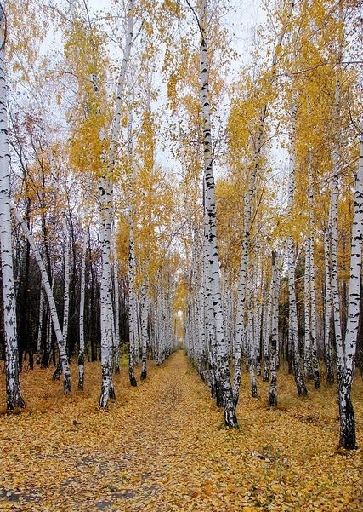
Вопрос № 9. назовите имя этого поэта
Фамилия этого поэта, по одной из версий, произошла от слова «есеня» (так называли на Рязанщине, родине поэта, осень). Он воспел природу России в своих стихах, много писал об осени:
Отговорила роща золотая Березовым, веселым языком, И журавли, печально пролетая, Уж не жалеют больше ни о ком…
Сергей Александрович Есенин

Slide 13
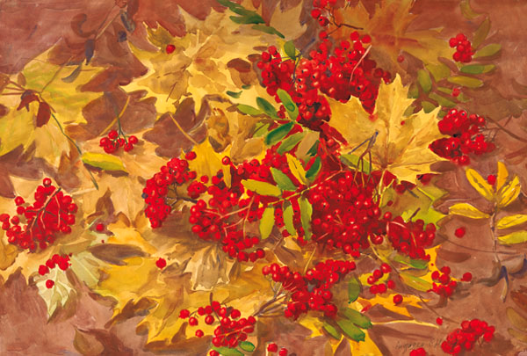
Вопрос № 10. Как зовут эту поэтессу?
Она родилась осенью, 8 октября 1892 года, в Москве, когда русская православная церковь празднует день памяти апостола Иоанна Богослова, и стала одной из самых талантливых русских поэтесс. В своём стихотворении 1916 года она писала:
Красною кистью Рябина зажглась. Падали листья, Я родилась. Спорили сотни Колоколов. День был субботний: Иоанн Богослов.
Марина Ивановна Цветаева

Slide 14
Спасибо за участие в викторине!

